Slide 1
Работа в детском саду в рамках проекта: «100 лет ДАССР» ( ознакомление с художественной литературой – Дагестан)
Ответственный : Зам.директора по ВМР
Амирбекова С.А.
Воспитатель: Абдулжапарова К.М.
Воспитатель: Амирбекова С.А.
Махачкала 2021г.

Slide 2
Актуальность Художественная литература сопровождает человека с первых лет его жизни. И в дошкольном детстве закладывается фундамент на который будет опираться все последующие знакомство с огромным литературным наследием. Худ. литература сопровождает человека всю его жизнь, и служит могучим действенным средством умственного, нравственного и эстетического воспитания детей, она оказывает огромное влияние на развитие и обогащение речи ребенка. Она обогащает эмоции, воспитывает воображение и дает ребенку образцы народного языка

Slide 3
Цель: эстетическое развитие детей дошкольного возраста через формирование устойчивого интереса к художественной литературы Дагестана
Задачи: проанализировать методическую литературу по данной теме. Повысить собственный уровень знаний путем изучения необходимой литературы. Развивать интерес родителей к совместной работе в данном направлении.

Slide 4
Знакомство с фольклором Дагестана-колыбельная песня «Спи дитя сыночек мой»

Slide 5
Чтение стихотворения «Дождик, дождик»(аварское) Цель: Развивать умение переключать слуховое внимание; вызвать у детей эмоциональный отклик, ритмом штрихов передавать капельки дождя

Slide 6
«Купание братика куклы Асият» Цель: вызвать интерес от чтения Дагестанской потешки «Как водичка вниз течет»(лакская); воспитать интерес к выполнению культурно гигиенических навыков, побудить детей к постоянному их соблюдению, закрепить знания о свойствах воды

Slide 7
Чтение произведения А.Раджабовой «Два цыпленка» Цель:Учить слушать произведение внимательно. Воспитывать у детей заботливое отношение к птицам; развивать замысел, учить способом аппликации из частей (кругов) делать цыплят

Slide 8
Разучивание Дагестанского фольклора « Люлечка качайся» Цель: Продолжать развивать интерес детей к Дагестанскому фольклору.

Slide 9
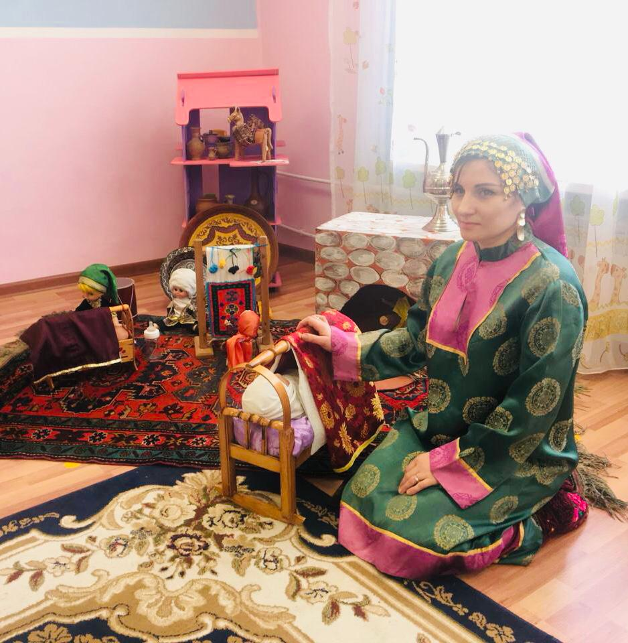
Знакомство с лакской колыбельной песенкой «Лаллур - бай»»

Slide 10
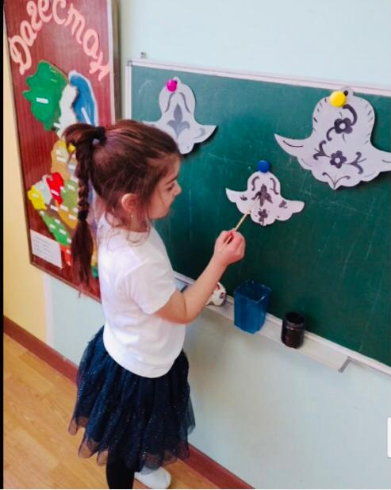
Комплексное занятие по теме: «Роспись кубачинских украшений»

Slide 11
Посещение с детьми мини музея «Очаг мой- родной Дагестан»

Slide 12
«Очаг мой – родной Дагестан»

Slide 13
«Очаг мой – родной Дагестан»

Slide 14
Литература 1.Гасанова Р.Х. Мирзоев Ш.А. «Фольклор и литература народов Дагестана» 2.М.Атабаев – Кумыки 3. Г. Азизова- Табасаранцы 4.М.Гаджиева – аварцы 6. М. Магомеда-Чалобова –Лакцы 7.А. Абдулманапова-Даргинцы

